Slide 1








DISEÑO DE PLATAFORMAS DE INFORMACIÓN
ANTECEDENTES
OBJETIVO
PASOS PREVISTOS
En concordancia con el cronograma de desarrollo de Data Intelligence es momento de estructurar los productos y sus servicios asociados (Plataformas) para distintas áreas temáticas.
Las plataformas SNICC y DATACOVID nos han ayudado a dimensionar el trabajo que se requiere para la construcción de una plataforma específica. También nos ha dado luces acerca de la dificultad de obtener, gestionar y actualizar los datos existentes.
Por otra parte, el proceso de búsqueda, sistematización y registro de fuentes de información, definición de variables y vinculación de datos ha logrado generar una experiencia relevante en relación a: dónde, cómo, cuándo y qué datos están disponibles y en qué condiciones.
Con la breve, pero substancial experiencia recogida en los primeros 7 meses del 2020, intentaremos subir un peldaño más para cumplir con los objetivos de DATA INTELIGENCE. Se trata ahora de pensar y diseñar productos destinados dar solución a problemas y a satisfacer demandas que se han podido visualizar en este tiempo de trabajo.
El objetivo de este ejercicio es básicamente sentar las bases del diseño, evaluación y eventual desarrollo de plataformas y/o sistemas y/o app’s y/o sitios de información que cumplan con los lineamientos de DATA INTELLIGENCE, es decir, transformar “datos en información”.
PASOS | TAREAS | CHECKLIST
Paso 1 | Contexto
Paso 2 | Breve Descripción
Paso 3 | Público Objetivo
Paso 4 | Países Prioritarios
Paso 5 | Contexto Competitivo
Paso 6 | Oportunidades
Paso 7 | Caracterización del Sitio
Paso 8 | Estructura del Sitio
Paso 9 | Caracterización Visual
Paso 10 | Fuentes de Información
Paso 11 | Variables (10-20)
Paso 12 | Interacción de Variables
Paso 13 | Datos
Paso 14 | Tipo Datos-Actualización
MÉTODO
El método es el que cada uno elija. La referencia es completar los pasos de la tabla de la derecha, y si es posible mejorarla o complementarla.
Pueden preguntar a quien estimen conveniente, concertar VC con quien les plazca para aclararse o enredarse (“nunca se sabe”).
El resultado no será sólo completar los pasos. Será entender y dominar las posibilidades, opciones, alternativas, oportunidades, barreras, soluciones, etc. de la temática abordada.
Un par de sugerencias:
No es necesario que cada plataforma entregue “TODO” en primera instancia.
Lo óptimo, siempre ha sido y seguirá siendo, “enemigo de lo bueno”.
Aprovecha la columna Checklist para ir marcando los avances.
Las Flechas de la derecha te conducen a las secciones correspondientes.
1

Slide 2

1-2
DATA MUNICIPIOS
1. CONTEXTO
2. CARACTERÍSTICAS PRINCIPALES
Los municipios no cuentan con la capacidad para formular plataformas con un alto volumen de datos al corto plazo. Requieren de un externo que pueda proveer del servicio, con el fin de llevar su ejecución o planificación lo antes posible. El centro del requerimiento está en la necesidad de aumentar su capacidad de observar, entender e influenciar comportamientos de la población en general.
Data Municipios es una herramienta que dispone de información estratégica para la toma de decisiones políticas, económicas y geográficas, enfocada a la gestión local, regional o nacional.
2

Slide 3







3-4
DATA MUNICIPIOS
PUBLICO OBJETIVO
3. PÚBLICO OBJETIVO
4. PAÍSES PRIORITARIOS
Indicar al menos 5 potenciales clientes para este tipo de producto. Solo mencionar.
Municipalidades
Intendencias
Ministerios
Candidatos
Indica en cuál(es) país(es) serían los prioritarios para la implementación del producto.
3

Slide 4
5-6
DATA MUNICIPIOS
5. CONTEXTO COMPETITIVO
6. OPORTUNIDADES
Predictable Media SpA, nombre legal de InstaGis, tiene casi un monopolio en análisis de datos entre municipios. En los últimos cinco años, según registros de Mercado Público, 27 municipios han firmado convenios con InstaGis. Así se dividen según coalición política:
Chile Vamos (15): Padre Hurtado, Rancagua, Colina, Providencia, Puente Alto, Santiago, Temuco, La Reina, Las Condes, Ñuñoa, Zapallar, Lo Barnechea y Vitacura.
Nueva Mayoría (10): Paine, Huechuraba, El Quisco, Quinta Normal, Peñalolén, Iquique, Coquimbo, Macul, Recoleta, La Pintana.
Independiente (2): Coelemu, Conchalí.
La mayoría de las compras consiste en la licencia Sosafe Basic y pocos adquieren otros softwares de InstaGis. Providencia es uno de esos casos: Compró en 2018 dos licencias software Instagis de Georeferenciación territorial por US$26.560
El uso de herramientas de datos para otras temáticas relevantes para la ciudadanía, que no sea únicamente seguridad y vigilancia, como Salud, Educación, Calidad de vida, Infraestructura y Medio Ambiente, presentado a través de una serie de indicadores que integran múltiples variables y presentado su evolución y análisis (a través de gráficos y leyendas), de manera simple, pero atractiva a la vista, serían insumos relevantes para la planificación estratégica comunal.
4

Slide 5
7
DATA MUNICIPIOS
CARACTERIZACIÓN PRODUCTO
7. CARACTERIZACIÓN DEL PRODUCTO
DATA MUNICIPIOS es más que una plataforma de visualización de datos. Es una oportunidad para observar, entender y pensar de mejor forma el territorio y sus habitantes. No solo basta con identificar variables… existe una urgencia en comprender qué nos dicen los datos de acuerdo al pasado, el presente y el futuro posible.
Contar con una herramienta multidimensional fortalecerá la capacidad de estar aún más conectado/a con la realidad de los ciudadanos.
¿Qué comuna esperamos tener? ¿Qué desafíos deberé enfrentar en mi periodo de gestión? ¿Cómo me puedo preparar de mejor forma ante las urgencias? ¿Cómo podría mitigar el impacto de situaciones conflictivas a nivel social-político, económico y de salud? Todas estas preguntas no las responden solas los datos. La información que se genera a partir del cruce de ellos nos va a entregar un camino orientado a la solución, a la eficiencia y desarrollo.
Es por esta razón que hemos diseñado un modelo que permitirá estudiar y comprender diversos temas de manera integrada.
Modelo CID: Caracterización, Integración y Desarrollo
Este modelo permitirá que para quien esté a cargo de una campaña política o ya en la gestión municipal, pueda atender a los desafíos, problemáticas o acontecimientos en general del territorio de manera estratégica e informada.
Caracterización: Encontrarás información del territorio y su población de forma multidimensional y georeferenciada. Al contar con múltiples secciones generamos una selección prioritaria en términos de gestión, planificación y acción local. Nuestro foco está centrado en la utilidad de la información en lo cotidiano, al corto y largo plazo.
Integración: Buscamos relaciones entre las diferentes secciones que están disponibles, esto permite que la observación sea convergente y aún más focalizada de acuerdo a las posibilidades de anticipar una crisis, contener una situación compleja o aumentar el nivel de desarrollo de alguna temática en particular.
Desarrollo: Se identifican los temas que están en condiciones de innovación o mejora. También con características multidimensionales.
5

Slide 6
8
DATA MUNI
CARACTERIZACIÓN PRODUCTO
8. ESTRUCTURA
La plataforma será una web interactiva donde el usuario podrá visualizar diversas opciones posibles.
El contenido albergará datos recopilados por Data Intelligence, públicos y de fuentes abiertas. Además de generar su propio repositorio de información en caso de uso de apps.
En una plataforma con servidor de Data Intelligence, con diferentes herramientas dentro de ellas, desde Power bi, Arcgis, Google Earth Engine, flourish, etc.
6

Slide 7
2
DATA MUNICIPIOS
8. CONTENIDOS [1/2]
CATEGORÍA | SECCIÓN | TEMAS/VISTAS
Caracterización
 | Población | Generalidades | Demografía | Índice de ruralidad | Desplazamiento | Jerarquía funcional
 | Desarrollo social | índice de desarrollo Humano | Índice de Prioridad Social | Índice de Habitabilidad | Índice de Saneamiento | Índice de Acceso tecnológico
 | Cultura y entretención | Equipamiento artístico y cultural | Patrimonio cultural inmueble
 | Gestión Municipal | Ingresos municipales por habitante | Gastos municipales por habitante
 | Ordenamiento territorial | Estado de los planes reguladores comunales | Estado de los planes de desarrollo comunal
7

Slide 8
2
DATA MUNICIPIOS
8. CONTENIDOS [1/2]
CATEGORÍA | SECCIÓN | TEMAS/VISTAS
Integración | Política, Seguridad y Economía | Delitos en la comuna | Infracciones | Inversión y Mercado
 | Salud e infraestructura | Salud | Migrantes | Infraestructura y capacidad | Red Asistencial | Presupuesto | Conectividad
 | Calidad de vida y Territorio | Integración social | Planificación Territorial | Economía circular
Monitoreo y Desarrollo | Desarrollo comunal | Medio Ambiente | Seguridad | Innovación | Inversión
 | Reputación Digital | Temáticas y líderes de opinión vinculadas a la comuna | Ranking de Alcaldes/as | Monitoreo de apariciones en prensa del Municipio
8

Slide 9
9
DATA MUNICIPIOS
9. CARACTERIZACIÓN VISUAL
DATA MUNICIPIOS está enfocado a una audiencia política, por tanto, la línea visual debe ser muy minima, que transmita seriedad, seguridad, alta tecnología y con uso de colores para resaltar puntos clave de la información presentada.
Prototipo FIGMA:
Versión desktop:
https://www.figma.com/proto/VDiIIv0gis3FZ65ieT9oVv/DATA-MUNICIPIOS-Original?node-id=1%3A468&viewport=4291%2C1860%2C1.0661150217056274&scaling=min-zoom
Versión mobile:
https://www.figma.com/proto/MigZafpZGmmTaSca1eovMF/DATA-MUNICIPIOS-Mobile?node-id=2%3A0&scaling=scale-down
9

Slide 10
10-11
DATA MUNI
En estos recuadros negros puedes agregar algún texto que te parezca relevante de lo expuesto en este slide… si no lo hay, no te preocupes, sólo déjalo así.
10. FUENTES DE INFORMACIÓN
11. VARIABLES PRINCIPALES
De qué instituciones, entidades, bases de datos vendrían los datos?
Qué variables deberían estar “Sí o Sí” en el producto?
VARIABLE | DESCRIPCIÓN (breve también)
Demografía | Población total y proyectada Crecimiento demográfico y proyectado Densidad de población actual y proyectada
Estructura | Población mayor de 60 años Población entre 15 y 29 años Población urbana y rural Población mapuche y otras etnias
Desplazamiento | Desplazamiento diario de personas por motivo de trabajo o estudio, según destino y origen
Equidad social | Calidad de la educación Índice de desarrollo humano Índice de prioridad social Ingresos y subsidios Población en condición de indigencia, pobreza no indigente y pobreza total Índice de habitabilidad
Vivienda y Hogares | Índice de saneamiento Habitantes por vivienda particular ocupada, Hogares por vivienda Jefas de hogar respecto al total de hogares Accesibilidad tecnológica en los hogares Material de la vivienda (tipo de techo pared)
Empleo | Evolución de la ocupación, PEA (por sexo y sector)
Actividades económica | Micro, pequeñas, medianas y grandes empresas
Jerarquía demográfica y funcional | índice de Davies que sintetiza la cantidad y diversidad de actividades económicas presentes en un asentamiento urbano. Categorías de ciudad, pueblo , etc
Índice de Competitividad | Identificar el territorio con potencial de desarrollo económico más débil, con el fin de focalizar los esfuerzos
FUENTE | DESCRIPCIÓN (breve)
CASEN | http://observatorio.ministeriodesarrollosocial.gob.cl/casen/casen_obj.php
CENSO | INE
INE | Censo Nacional de Población y Vivienda https://www.ine.cl/estadisticas/sociales/censos-de-poblacion-y-vivienda/poblacion-y-vivienda
MINEDUC
MINEPLAN
10

Slide 11
12
DATA MUNI
En estos recuadros negros puedes agregar algún texto que te parezca relevante de lo expuesto en este slide… si no lo hay, no te preocupes, sólo déjalo así.
12. INTERACCIÓN DE VARIABLES
Teniendo como base las variables definidas en el paso anterior, con qué otras variables generales se podrían cruzar para enriquecer el análisis o interpretación posterior.
VARIABLE DEL PRODUCTO | OTRAS VARIABLES GENERALES
Población mayor de 60 años | Zonas de mayor incidencia de COVID
Crecimiento demográfico proyectado | Evolución del crecimiento de la huella urbana
Calidad de Educación | Índice Sociomaterial Territorial
Materialidad de Viviendas | Vulnerabilidad ante fenómenos extremos
Accesibilidad Tecnológica en Hogares | Rendimiento Escolar
11

Slide 12
13-14
DATA MUNI
13. DATOS
14. ACTUALIZACIÓN
Los datos vinculados a las variables de interés estarán definidos por algunos atributos que son específicos para cada conjunto de datos.
En la siguiente tabla se puede sistematizar esta información y la del siguiente punto.
Necesitamos tener una noción respecto de la periodicidad de actualización que requerirían los datos. Podría ser continua, diaria, semanal, mensual, etc.
Además, si es posible identificar el o los métodos de actualización que se visualicen para los datos, sería de gran ayuda para evaluar el esfuerzo que eso requeriría.
TIPO DE DATOS | REPRESENTAN | Descripción | Periodos Actualización | Método Actualización
EVOLUCIÓN | Series históricas? | Todas la variables del Censo | Cada 10 años | Censo de Población y Vivienda
SITUACIÓN | Estado Actual? | Todas la variables de CASEN | Anual | CASEN
SITUACIÓN | Estado Pasado? | Censo y CASEN | Cada 10 años y anual | Censo de Población y Vivienda CASEN
PROYECCIÓN | Se puede extender a futuro? | Proyecciones de Población basadas en el Censo | Cada 10 años | Censo de Población y Vivienda
UBICACIÓN | Podemos localizar geográficamente? | Localización hasta el nivel de manzana en el caso de los datos del Censo | Cada 10 años | Censo de Población y Vivienda
ESCALA | Global-Nacional-Subnacional-Regional- Municipal | Todos los niveles considerados en el Censo hasta el nivel de manzana | Cada 10 años | Censo de Población y Vivienda
12

Slide 13


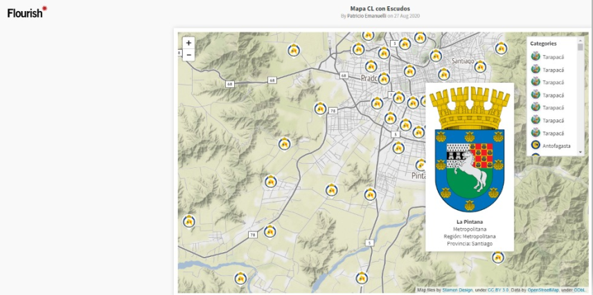

Comuna de La Pintana
DATOS GENERALES DEL TERRITORIO
Tierra de Héroes y Heroínas
Fundación
Gentilicio
Municipio
22 de Noviembre de 1984
Pintanino/na
Municipalidad de La Pintana
Extensión territorial
30,6 km²
País
Region
Provincia
Chile
Metropolitana
Santiago
Población
177,335 hab
Circunscripción
Densidad Poblacional
Distrito
5,8 hab/km²
VIII - Santiago Oriente
N°12
Algo de historia: Los primeros habitantes de La Pintana fueron los picunches (subgrupo mapuche) que poblaron los territorios que más tarde serían cedidos al Gobernador de Chile y Virrey del Perú, don Ambrosio O'Higgins, como premio por su lealtad a la corona española. Más tarde, su hijo Bernardo O'Higgins subdividió estas tierras asignándolas a un grupo de colaboradores en la causa de la Independencia del país quienes se abocaron a la construcción de canales de regadío y convirtieron el sector en una rica zona agrícola apta para todo cultivo, entre los que destacaban viñedos, frutales y la utilización de terrenos para la crianza de ganado.
Glosario
Notes:
Shophouse → “All Content is editable
How Edit/Fill Shape Color -> “Right Click” on the Object, select “Format Shape”, choose “Fill” a color from color pallete (bucket icon-on the right side on New Powerpoint)
How to Group an Object/Shape -> “Right Click” on the Object (More than 1), select “Group” > “Group”
How to Ungroup an Object/Shape -> “Right Click” on the Object, select “Group” > “Ungroup”

Slide 14
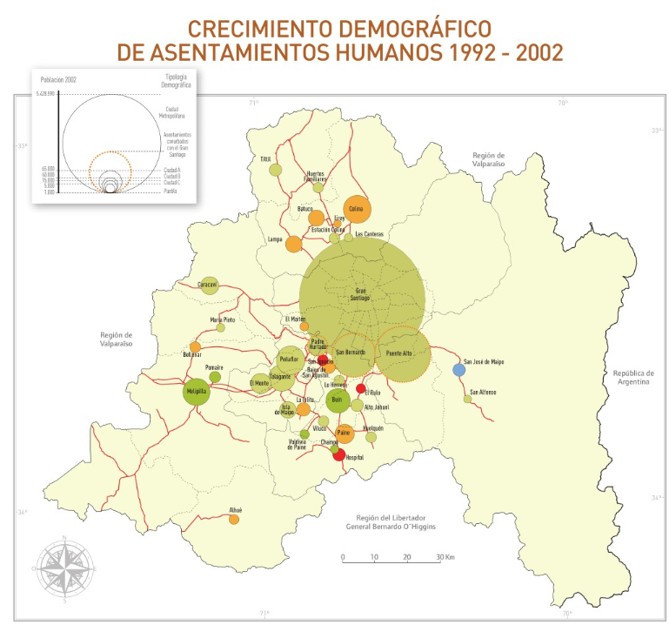
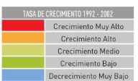
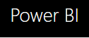
Crecimiento demográfico de Asentamientos humanos
Comuna de La Pintana
Tierra de Héroes y Heroínas
Glosario
Notes:
Shophouse → “All Content is editable
How Edit/Fill Shape Color -> “Right Click” on the Object, select “Format Shape”, choose “Fill” a color from color pallete (bucket icon-on the right side on New Powerpoint)
How to Group an Object/Shape -> “Right Click” on the Object (More than 1), select “Group” > “Group”
How to Ungroup an Object/Shape -> “Right Click” on the Object, select “Group” > “Ungroup”

Slide 15
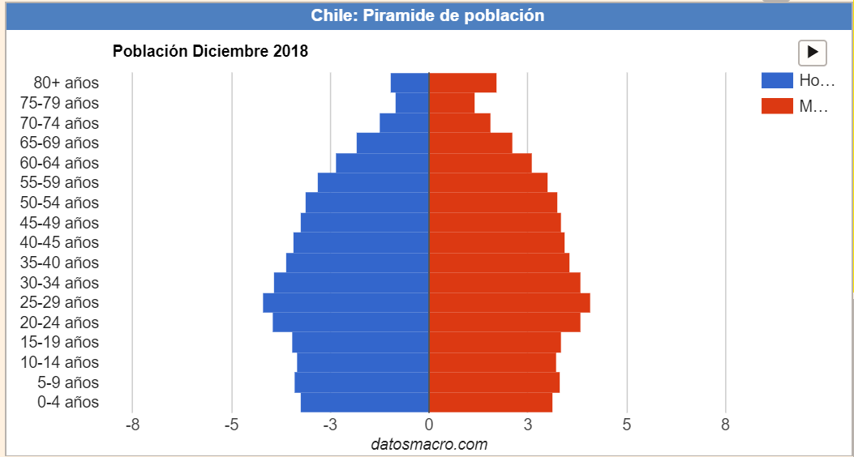
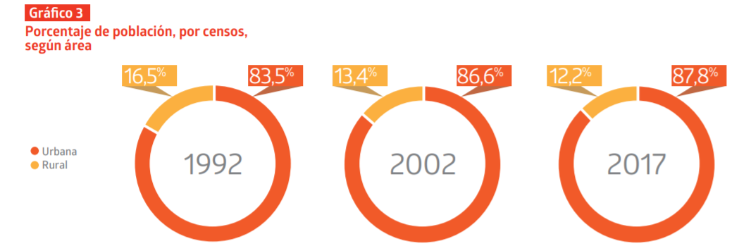
DEMOGRAFIA
Comuna de La Pintana
Tierra de Héroes y Heroínas
Población Total
Censo 2017: 177,335 hab
Censo 2002: 189,278 hab
Tasa de Crecimiento intercensal (1992 a 2002?)
Tasa de Crecimiento intercensal (2002?a 2017?)
https://datosmacro.expansion.com/demografia/estructura-poblacion/chile
Densidad Poblacional
5,8 hab/km²
Densidad Poblacional Proyectada
5,8 hab/km²
Glosario
Notes:
Shophouse → “All Content is editable
How Edit/Fill Shape Color -> “Right Click” on the Object, select “Format Shape”, choose “Fill” a color from color pallete (bucket icon-on the right side on New Powerpoint)
How to Group an Object/Shape -> “Right Click” on the Object (More than 1), select “Group” > “Group”
How to Ungroup an Object/Shape -> “Right Click” on the Object, select “Group” > “Ungroup”

Slide 16
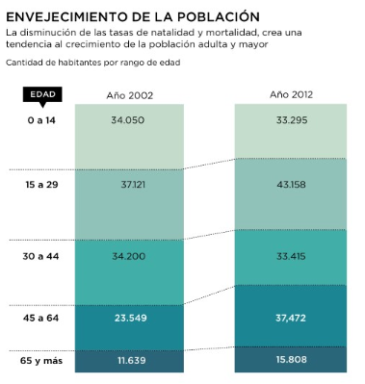
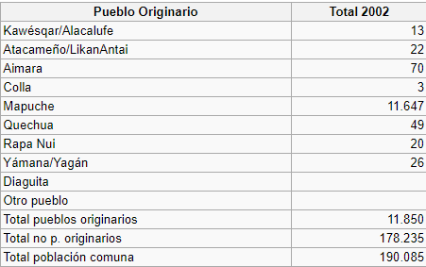
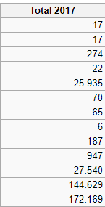
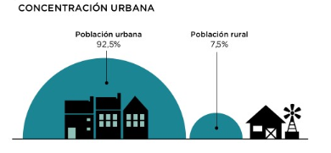
ESTRUCTURA
Comuna de La Pintana
Tierra de Héroes y Heroínas
65%
45%
65%
65%
Mujeres
Hombres
Pueblos originarios
Migrantes
Censo 2017: 90,291
Censo 2002: 95,122
Censo 2017: 87,044
Censo 2002: 94,963
Censo 2017: 172,169
Censo 2002: 190,085
Censo 2017: xxxx
Censo 2002: xxxxx
Glosario
Notes:
Shophouse → “All Content is editable
How Edit/Fill Shape Color -> “Right Click” on the Object, select “Format Shape”, choose “Fill” a color from color pallete (bucket icon-on the right side on New Powerpoint)
How to Group an Object/Shape -> “Right Click” on the Object (More than 1), select “Group” > “Group”
How to Ungroup an Object/Shape -> “Right Click” on the Object, select “Group” > “Ungroup”

Slide 17
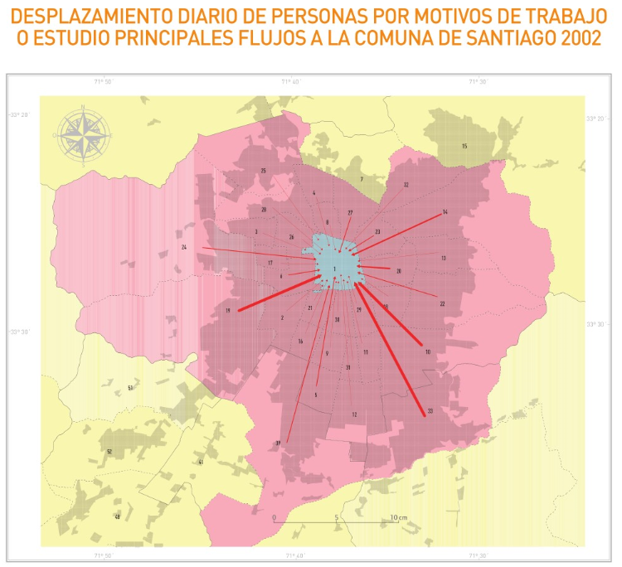
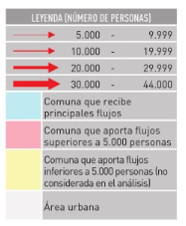
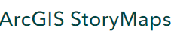
DESPLAZAMIENTO
Comuna de La Pintana
Tierra de Héroes y Heroínas
Glosario
Notes:
Shophouse → “All Content is editable
How Edit/Fill Shape Color -> “Right Click” on the Object, select “Format Shape”, choose “Fill” a color from color pallete (bucket icon-on the right side on New Powerpoint)
How to Group an Object/Shape -> “Right Click” on the Object (More than 1), select “Group” > “Group”
How to Ungroup an Object/Shape -> “Right Click” on the Object, select “Group” > “Ungroup”

Slide 18
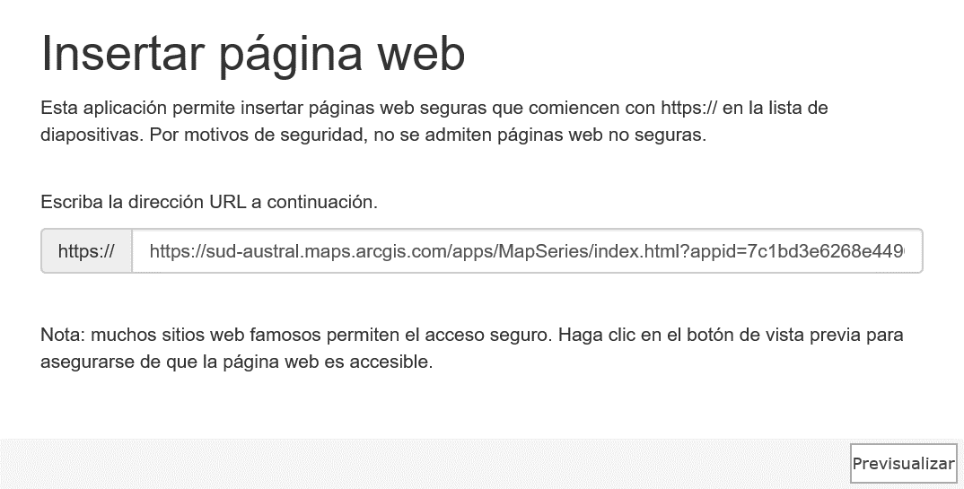
VIVIENDA Y HOGARES
Comuna de La Pintana
Tierra de Héroes y Heroínas
Glosario
Notes:
Shophouse → “All Content is editable
How Edit/Fill Shape Color -> “Right Click” on the Object, select “Format Shape”, choose “Fill” a color from color pallete (bucket icon-on the right side on New Powerpoint)
How to Group an Object/Shape -> “Right Click” on the Object (More than 1), select “Group” > “Group”
How to Ungroup an Object/Shape -> “Right Click” on the Object, select “Group” > “Ungroup”

Slide 19
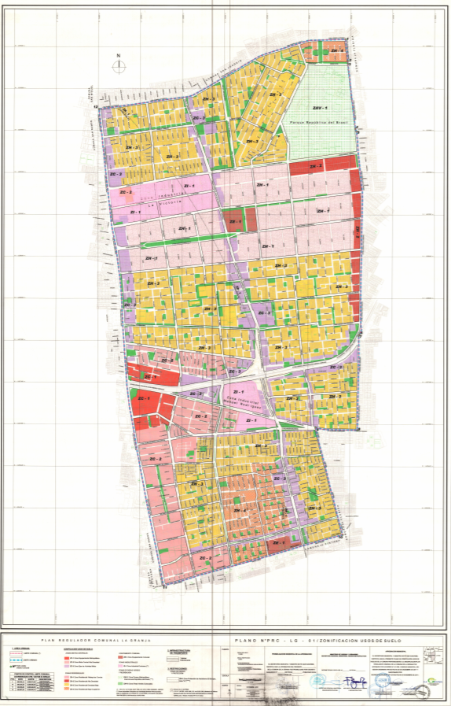
ORDENAMIENTO TERRITORIAL
Comuna de La Pintana
Tierra de Héroes y Heroínas
Descripción del Límite Urbano
Zonificación
Puntos, polígonos y tramos que limitan la comuna
Zonas potenciales y sus normas relativas a usos, ocupación, subdivisión y
Edificación
Normas Generales sobre Usos de Suelo
Uso del Subsuelo
Edificación en pisos subterráneos de bienes nacionales de uso público.
Fijación y aplicación de los usos de suelo
contemplados en la Ordenanza Local
Normas Generales de Subdivisión, Ocupación de Suelo
y Edificación
Vialidad
La Red Vial Estructurante y sus características.
Todo lo relativo a Edificación y a las Condiciones de urbanización
http://observatoriourbano.minvu.cl/Ipt/Mapoteca/Digital/13111_PRC_LAGRANJA_A_DO_4039_12.pdf
Glosario
Notes:
Body Anatomy → “All Content is editable
How Edit/Fill Shape Color -> “Right Click” on the Object, select “Format Shape”, choose “Fill” a color from color pallete (bucket icon-on the right side on New Powerpoint)
How to Group an Object/Shape -> “Right Click” on the Object (More than 1), select “Group” > “Group”
How to Ungroup an Object/Shape -> “Right Click” on the Object, select “Group” > “Ungroup”

Slide 20
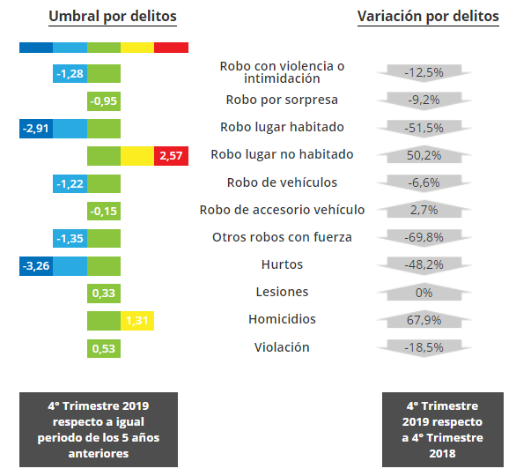
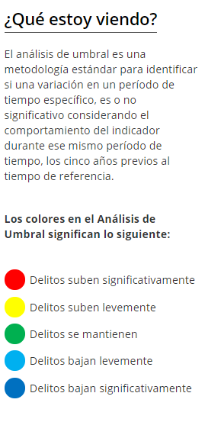
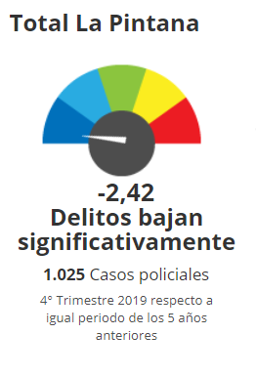
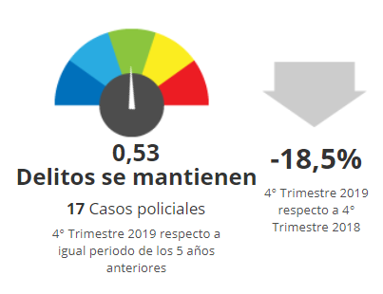
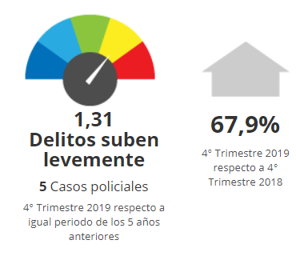
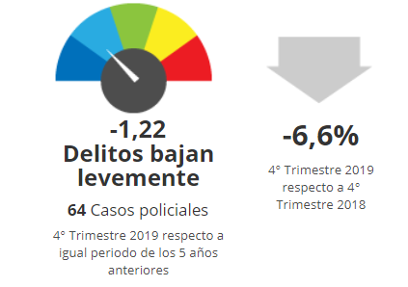
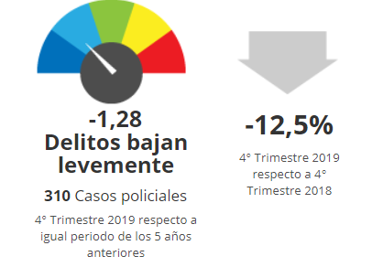
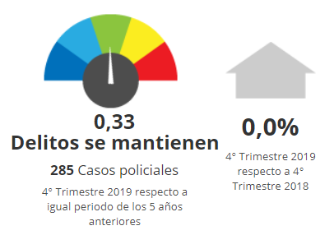
INDICADORES DE SEGURIDAD CIUDADANA
Comuna de La Pintana
Tierra de Héroes y Heroínas
¿Qué estoy viendo?
Tipos de delito: DMCS
Periodo: 4° Trimestre 2019
Nivel geográfico: La Pintana
Tipo de información: Casos policiales
Resumen:
Se presentan los resultados del análisis de umbral, para cada uno de los delitos que conforman los DMCS, en barras de colores. A la derecha, se presenta una flecha gris para el total de DMCS, que contienen las alzas o bajas porcentuales de la cifra correspondiente, en comparación con el mismo período del año anterior.
Violación
Homicidio
Robo de vehículo
Robo con violencia o intimidación
Lesiones
https://pazciudadana.cl/datoscomunales/
Glosario
Notes:
Construction Team → “All Content is editable
How Edit/Fill Shape Color -> “Right Click” on the Object, select “Format Shape”, choose “Fill” a color from color pallete (bucket icon-on the right side on New Powerpoint)
How to Group an Object/Shape -> “Right Click” on the Object (More than 1), select “Group” > “Group”
How to Ungroup an Object/Shape -> “Right Click” on the Object, select “Group” > “Ungroup”

Slide 21
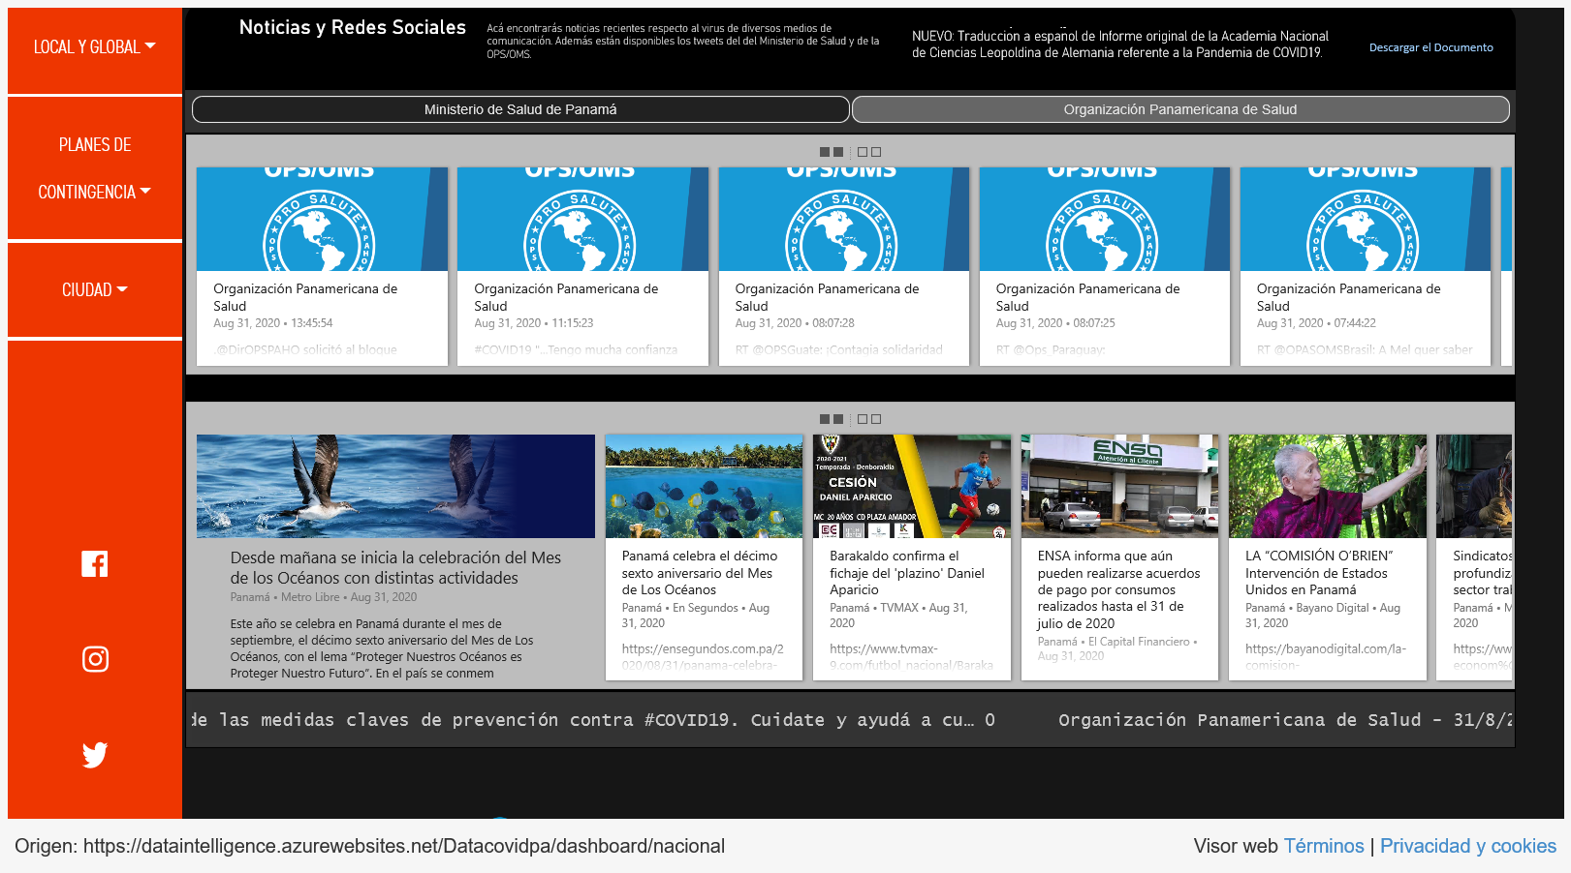
REPUTACIÓN DIGITAL
Comuna de La Pintana
Tierra de Héroes y Heroínas
Glosario
Notes:
Construction Team → “All Content is editable
How Edit/Fill Shape Color -> “Right Click” on the Object, select “Format Shape”, choose “Fill” a color from color pallete (bucket icon-on the right side on New Powerpoint)
How to Group an Object/Shape -> “Right Click” on the Object (More than 1), select “Group” > “Group”
How to Ungroup an Object/Shape -> “Right Click” on the Object, select “Group” > “Ungroup”

Slide 22
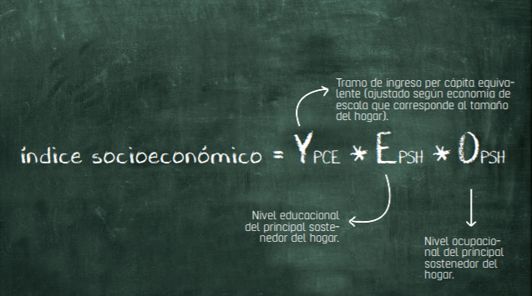
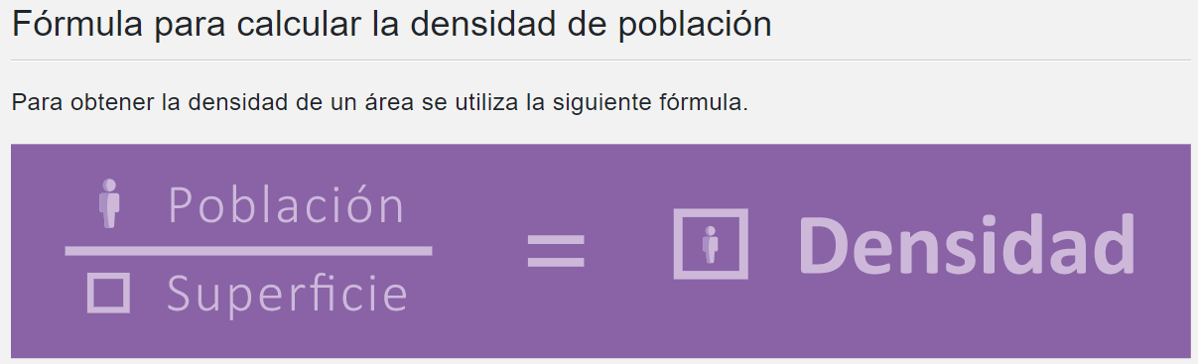
Pertenencia a pueblos originarios
La formulación de la pregunta respecto a pertenencia a pueblos originarios en el Censo 2002 fue: “¿Pertenece usted a alguno de los siguientes pueblos originarios o indígenas?”, mientras que en el Censo de 2017, la pregunta formulada fue: “¿Se considera perteneciente a algún pueblo indígena u originario?” Fuentes: http://www.censo2017.cl/wp-content/uploads/2017/04/CUESTIONARIO-CENSO-2017-OF.pdf (Julio, 2018); Censo 2002 Resultados - Volumen I "POBLACIÓN, PAÍS, REGIÓN", p. 341-344. En: http://www.ine.cl/estadisticas/censos/censos-de-poblacion-y-vivienda (Julio, 2018)
Índice de adultos mayores
"Es una medida demográfica del envejecimiento y representa el numero de adultos mayores (65 o mas años) por cada cien niños (0 a 14 años)."
Fuente: Instituto Nacional de Estadísticas (INE), en http://bcn.cl/a25d
Índice de dependencia demográfica
"Deriva de la composición por edades de la población y se calcula por la suma de los menores de 15 años y los mayores de 64 años divididos por la población con edades entre 15 y 64 años, por cien. Esta relación es una medida indirecta del número de personas dependientes económicamente."
Fuente: Instituto Nacional de Estadísticas (INE): http://bcn.cl/a25d
Se consideró la población residente en localidades que contienen más de 1.000 habitantes, estableciendo una jerarquía demográfica de asentamientos de acuerdo a lo siguiente:
• Metrópoli: En este caso sólo se presenta a la Metrópoli de Santiago, con más de 5 millones de habitantes, muy por sobre el resto de los asentamientos urbanos de la Región.
• Ciudad Mediana: entre 50.000 y 100.000 habitantes
• Ciudad Menor: entre 5.000 y 49.999 habitantes
• Pueblo: entre 1.000 y 4.999 habitantes
https://www.ine.cl/ine-ciudadano/definiciones-estadisticas/poblacion/densidad

